Slide 1
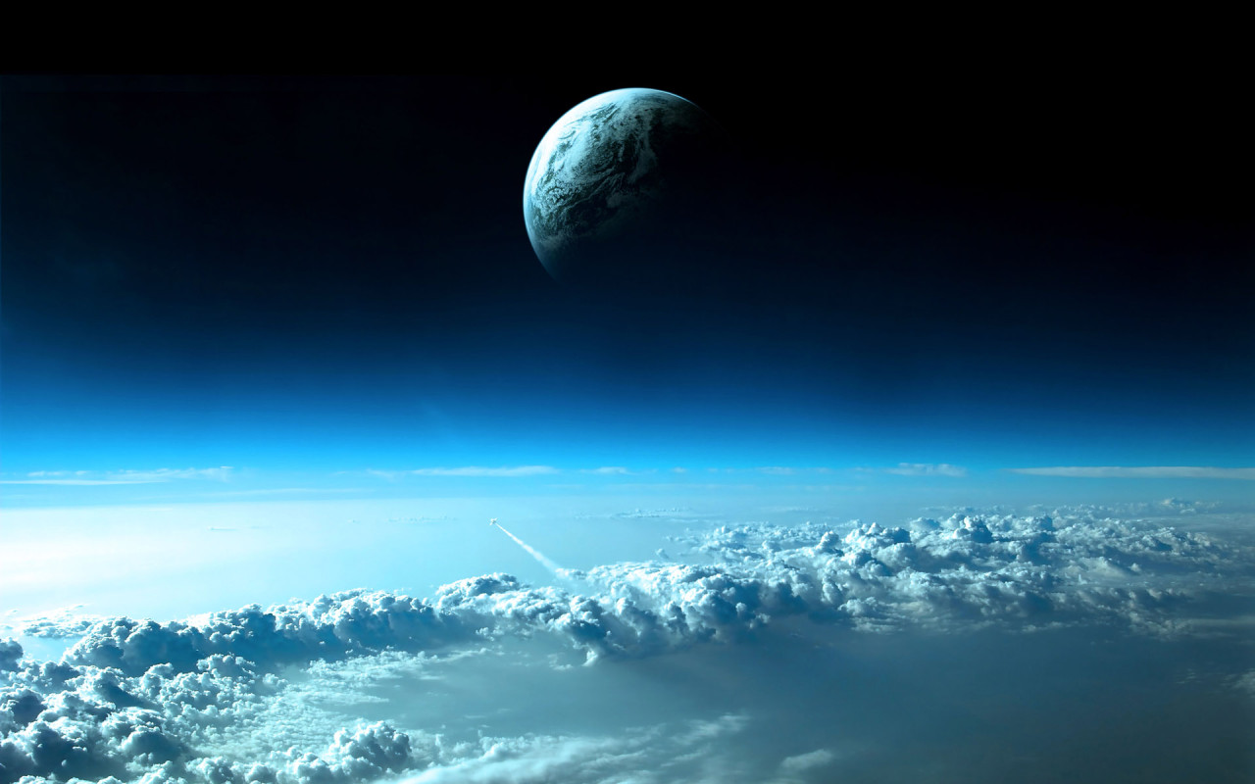
Деградация атмосферы
Подготовила
Ученица 11-А класса
Федорук Юлия

Slide 2
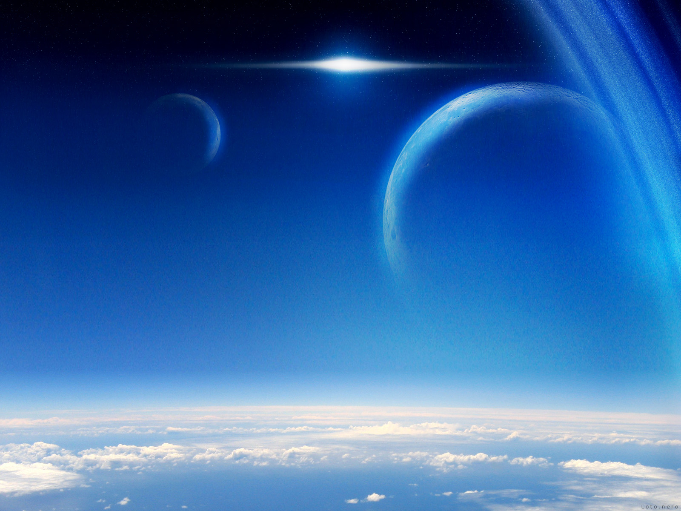
Атмосфера
это воздушная оболочка Земли, которая
вращается вместе
с ней по силой тяжести.

Slide 3
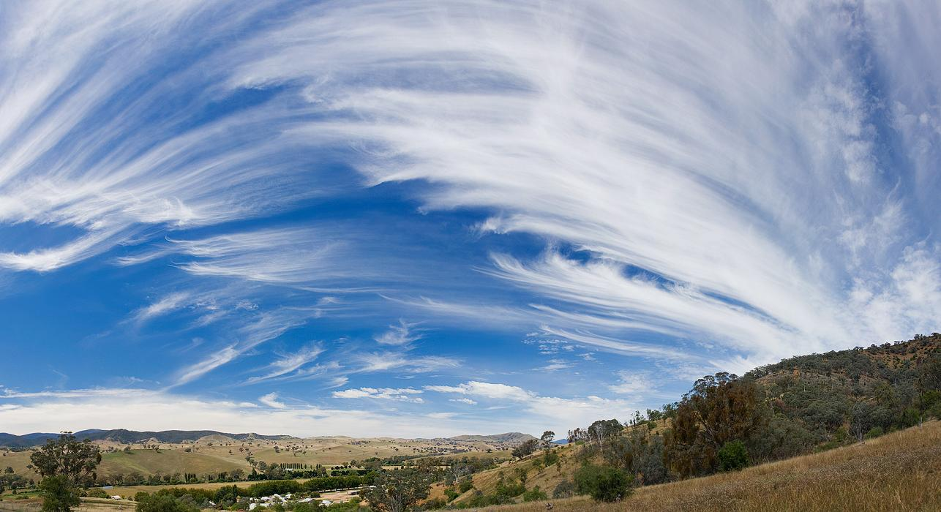
Атмосфера является источником кислорода и диоксида углерода, необходимых для жизненно важных биохимических процессов.

Slide 4
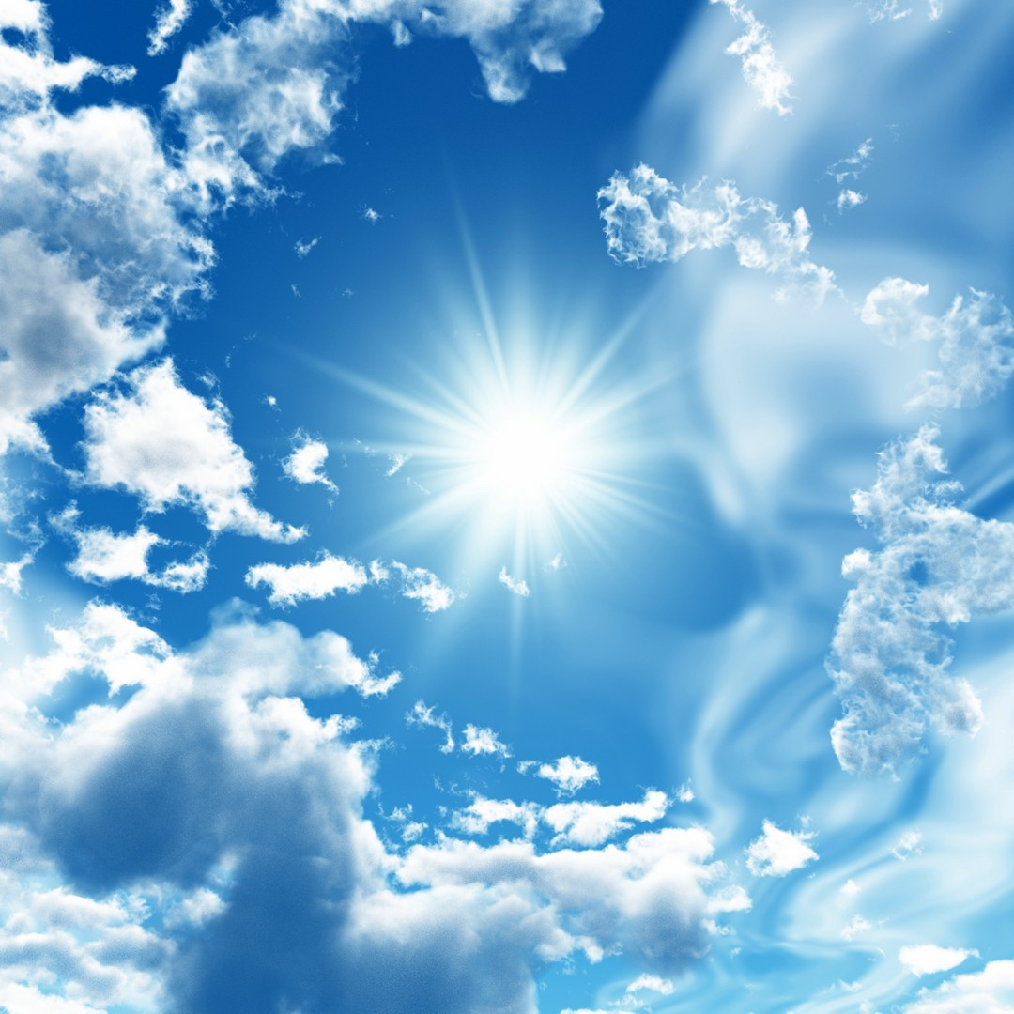
Атмосфере принадлежит также роль одеяла, которое поддерживает температуру в пределах, допускающих жизнь, и роль щита, который препятствует проникновению из космоса излучения, губительного для подавляющего большинства организмов (или, по крайней мере, значительно его ослабляет).

Slide 5
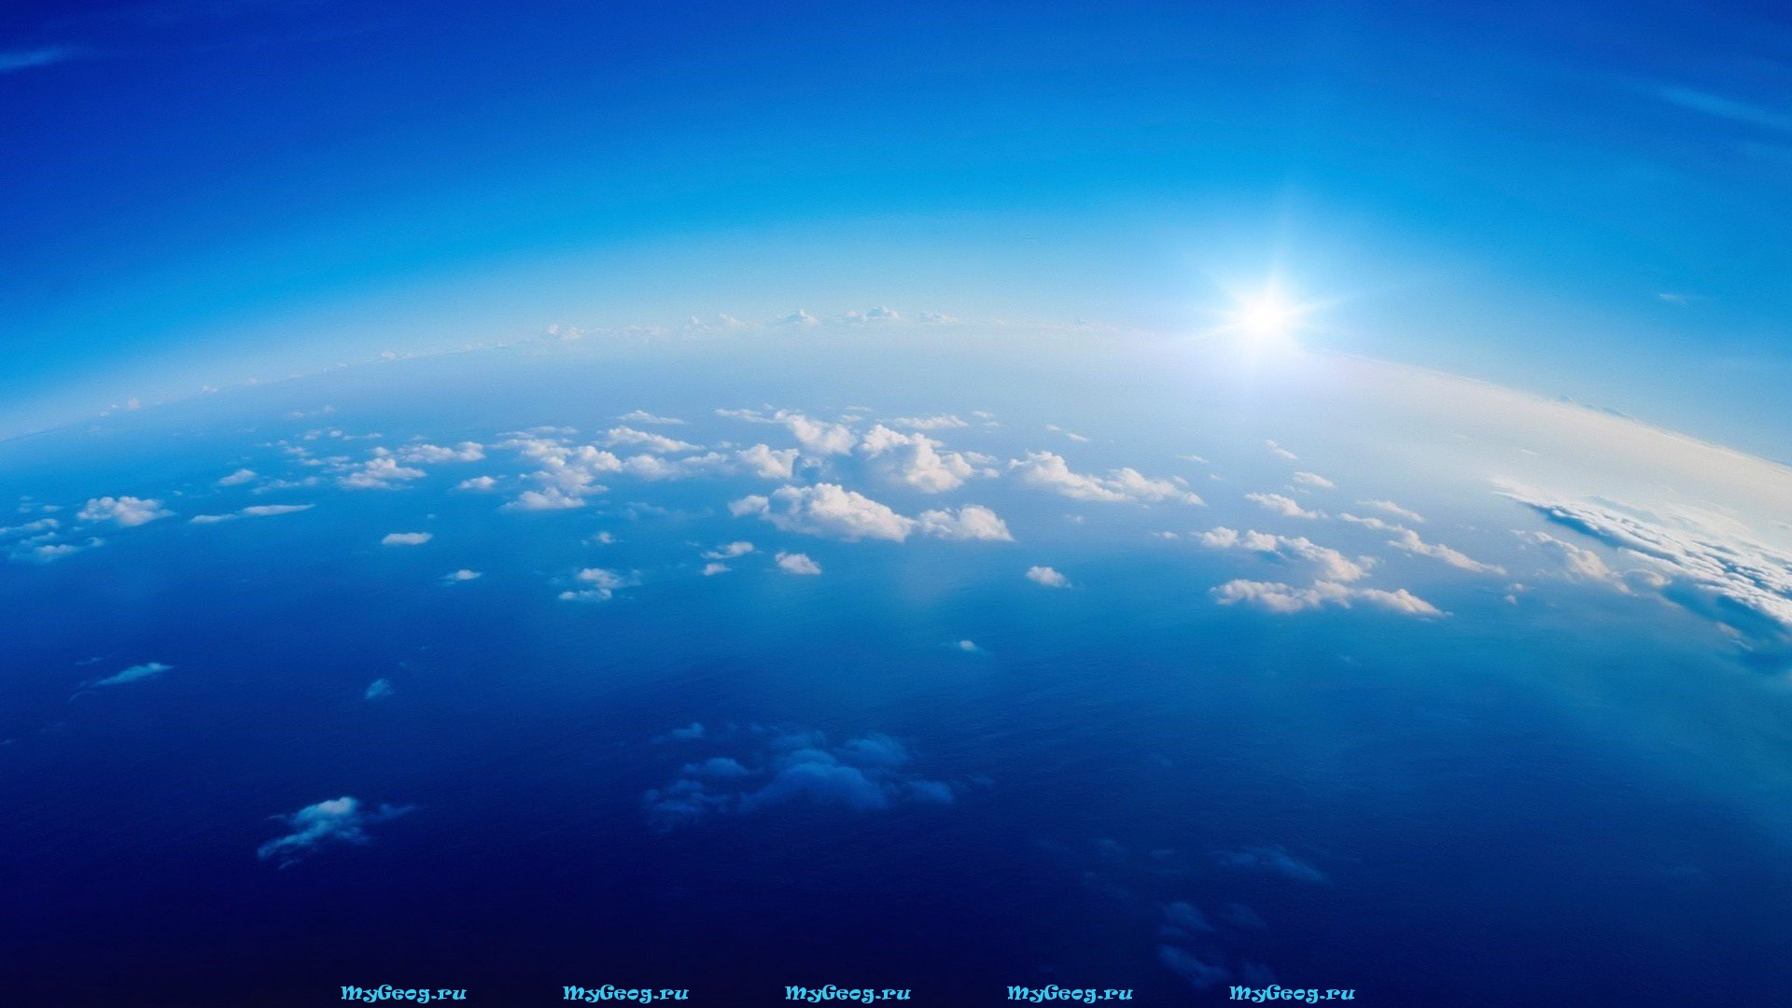
Чтобы эти важнейшие функции атмосферы сохранялись, ее состав не должен подвергаться серьезным изменениям.
Эффект от изменения атмосферы в каком-то одном регионе в конце концов распространяется по всей атмосфере.

Slide 6
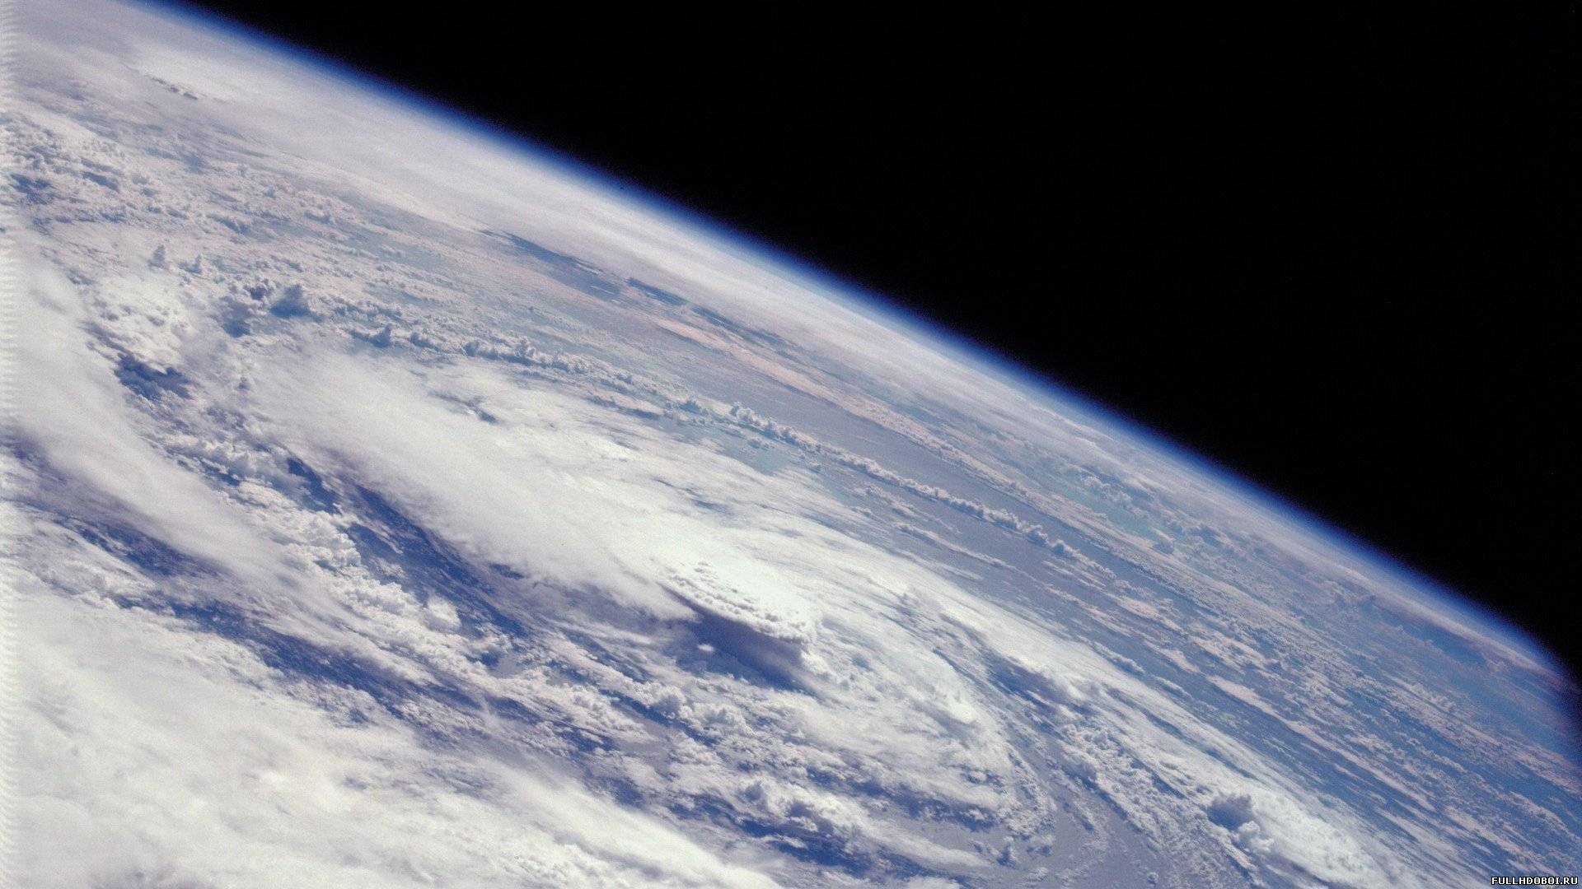
Изменения в атмосфере, вызванные деятельностью человека, всегда связаны с выбросом тех или иных веществ, разносимых далее ветрами. Чаще всего это выбросы продуктов сжигания. В большом количестве поступают в атмосферу газы, отходы химического производства и радиоактивные вещества.

Slide 7
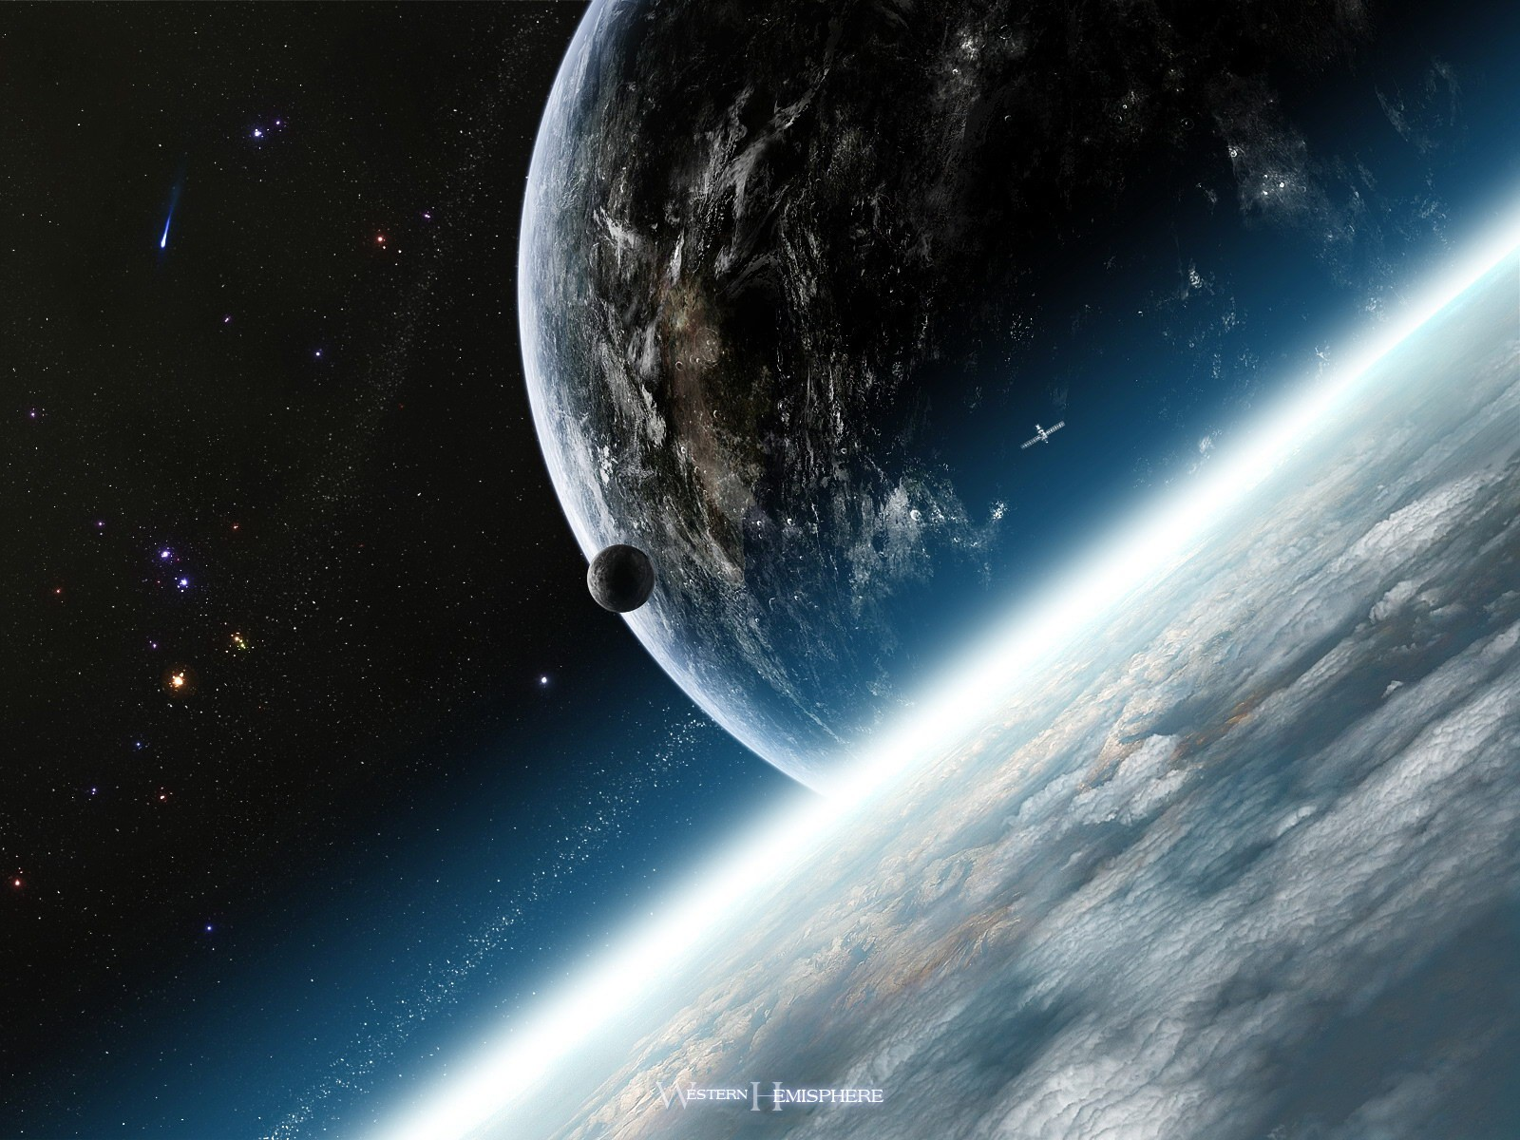
Наиболее очевидное загрязнение – выброс в атмосферу веществ, оказывающих прямой отравляющий эффект на все живое. Однако некоторые загрязняющие вещества проявляют свое действие спустя длительное время.

Slide 8
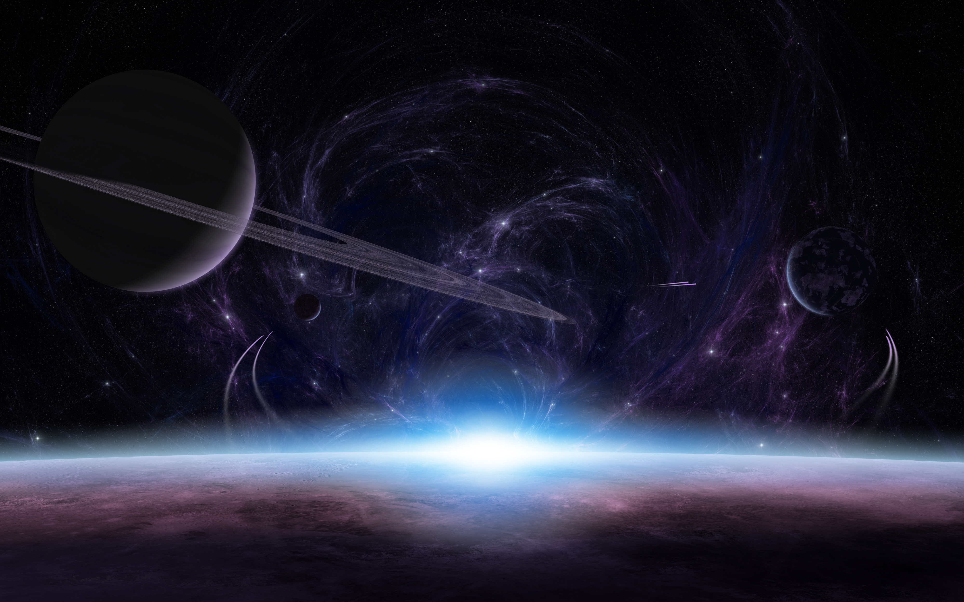
Например, поступление в атмосферу хлорфторуглеродов (ХФУ), используемых в качестве наполнителей аэрозольных упаковок, охлаждающих агентов (фреонов) и химических растворителей, приводит к разрушению озона – газа, который образует в стратосфере слой, поглощающий ультрафиолетовое излучение Солнца.

Slide 9

Озоновая дыра
Выражение «озоновая дыра» означает снижение концентрации озона в стратосфере над определенными районами земного шара. Чаще всего под «озоновой дырой» понимают весеннее снижение содержания озона над Антарктидой, но недавно истощение озонового слоя обнаружено и в Северном полушарии.

Slide 10
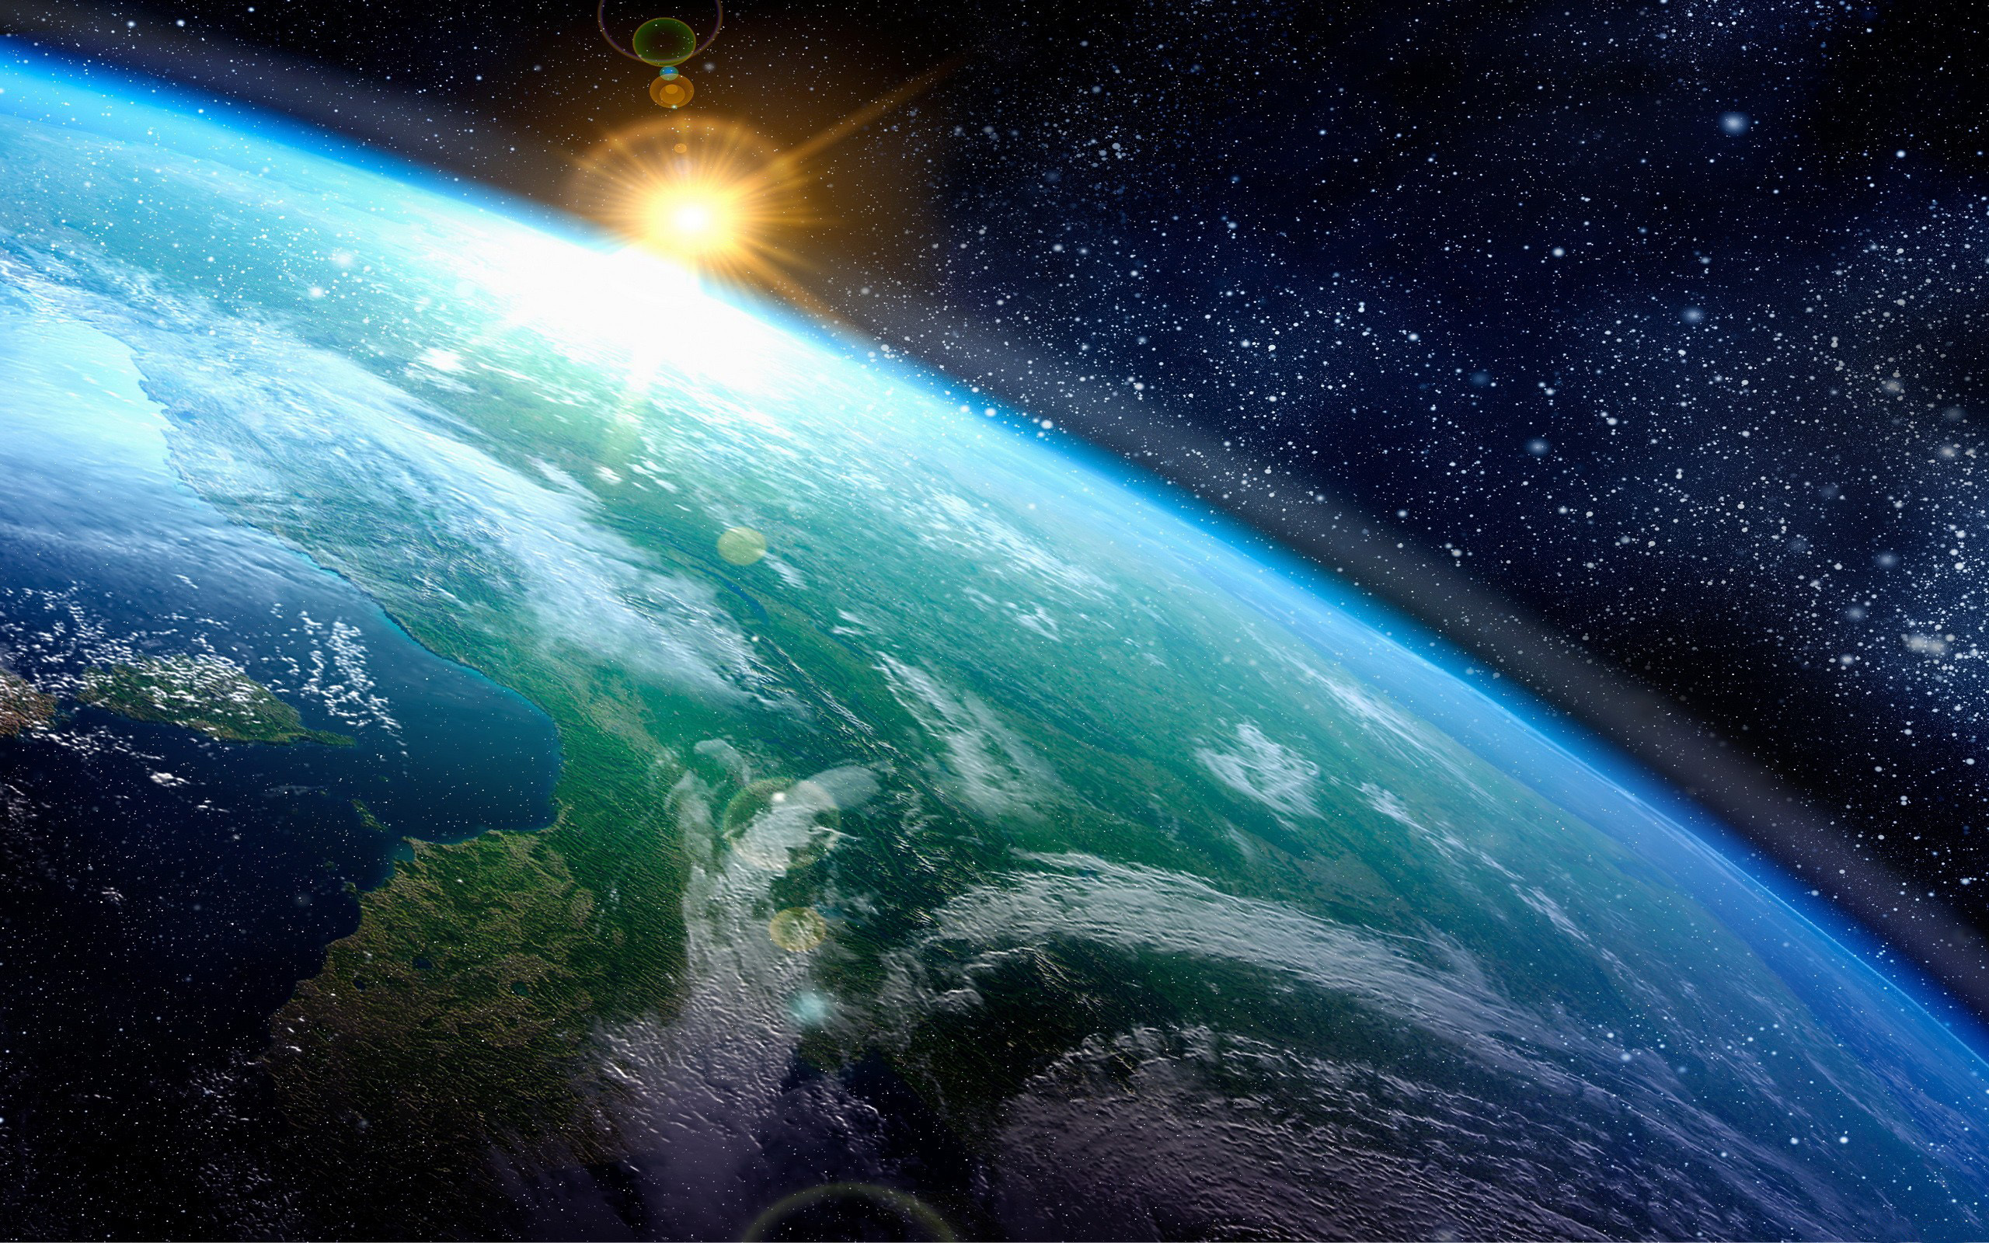
Парниковый эффект и глобальное потепление.
С состоянием атмосферы связана и другая серьезная проблема, а именно изменения температуры в масштабах всего земного шара. Вследствие сжигания ископаемого топлива (нефти, каменного угля, природного газа) и выжигания лесов в атмосферу выбрасывается ежегодно громадное количество углерода.

Slide 11

Определенная доля его остается взвешенной в воздухе в виде мельчайших твердых частиц, препятствующих проникновению солнечного света, а следовательно, и процессам фотосинтеза

Slide 12
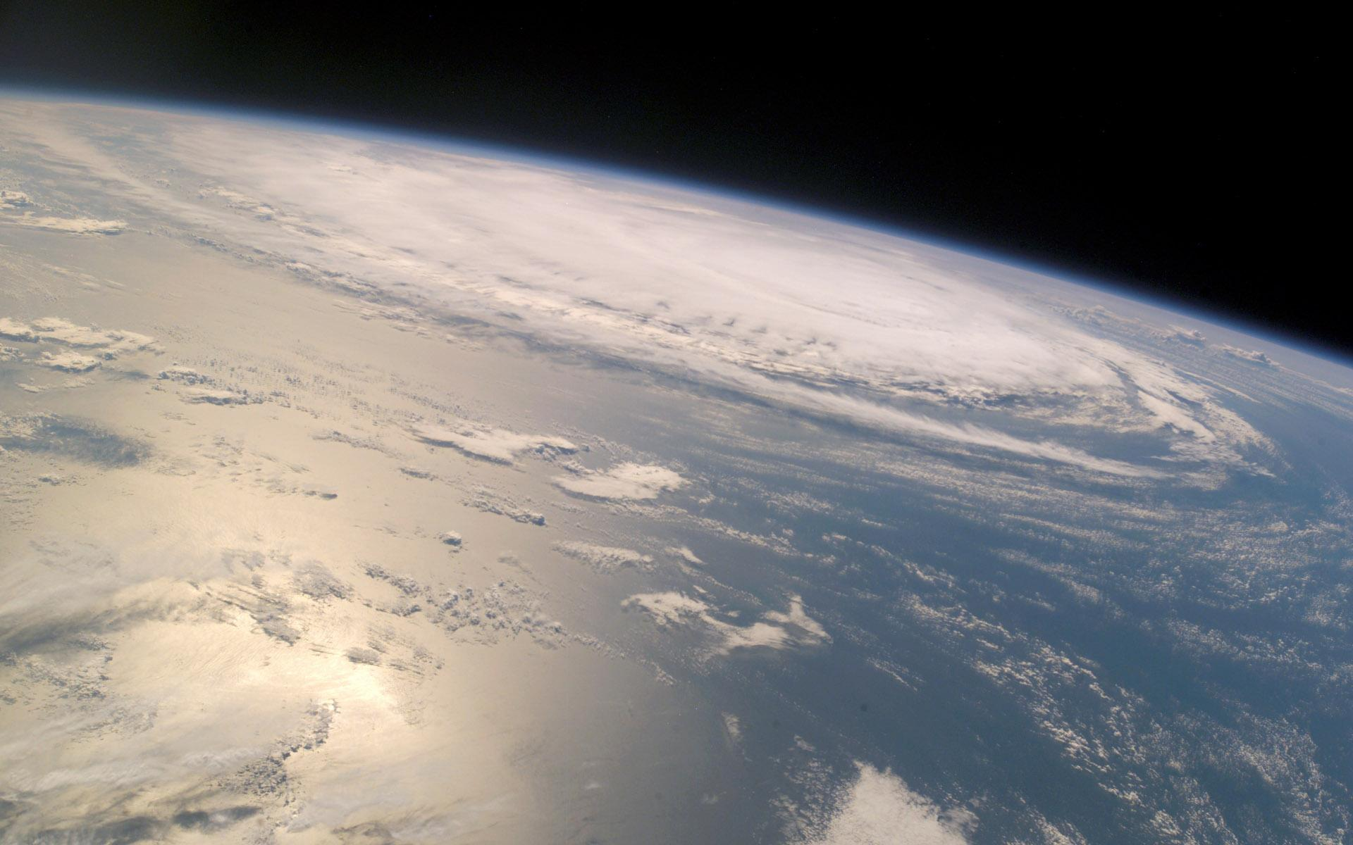
Значительная часть выброшенного в атмосферу углерода соединяется с кислородом, образуя диоксид углерода, что не только сокращает запас свободного кислорода – потенциального источника озона, но и способствует удержанию атмосферой тепла.

Slide 13
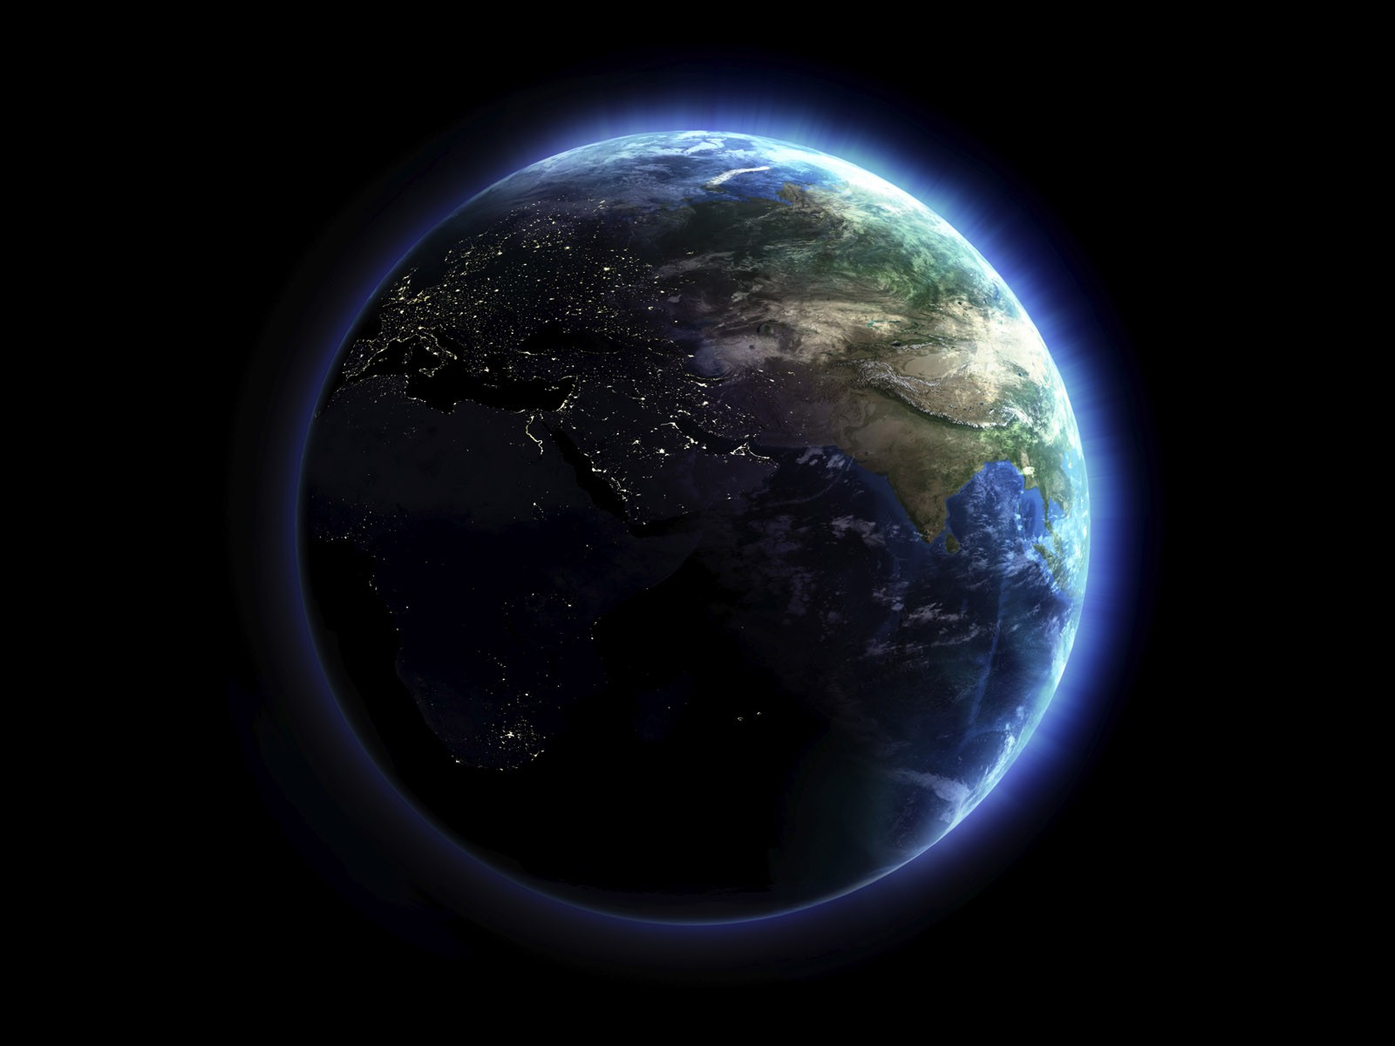
Сохраняющееся в атмосфере тепло приводит к повышению температуры земной поверхности. Явление это широко известно как
«парниковый эффект».

Slide 14

Современные ежегодные выбросы в атмосферу углерода за счет таких источников, как промышленность, автомобильный транспорт и сжигание растительности (лесов и травяного покрова с целью расчистки площадей для сельскохозяйственных культур), оценивается приблизительно в 7 млрд. т.

Slide 15
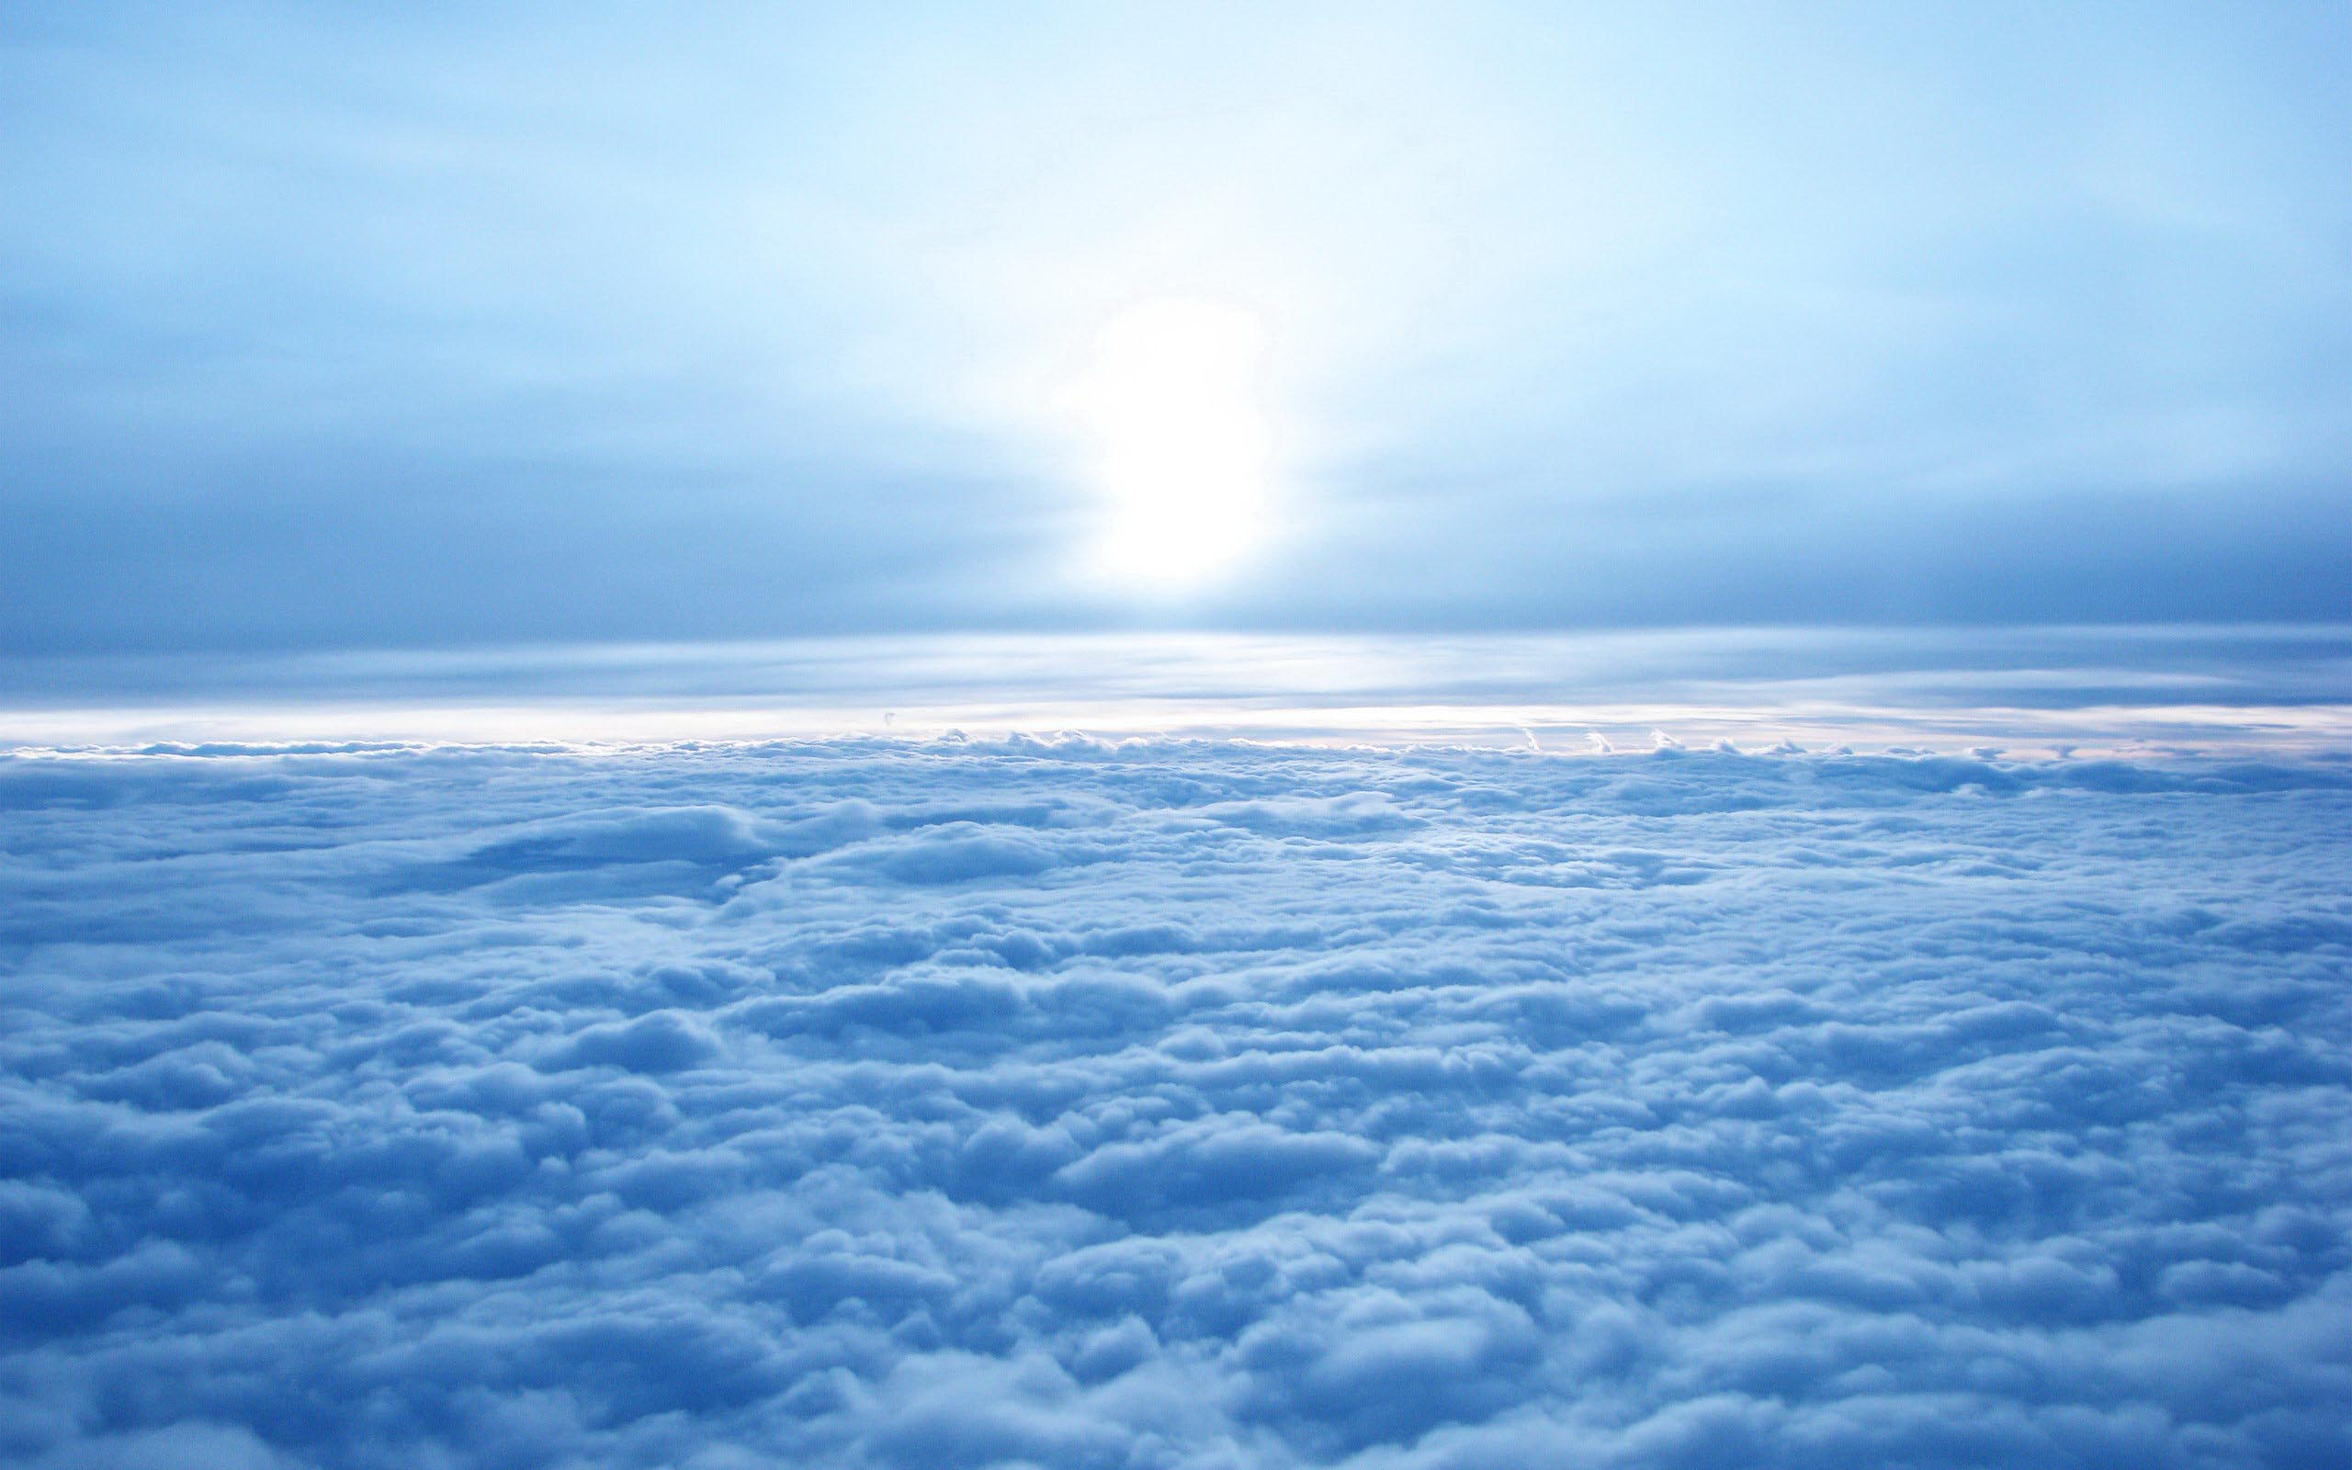
Это намного больше того количества углерода, которое выбрасывалось в атмосферу до наступления промышленной эры. По данным регулярных измерений, за период с 1958 содержание диоксида углерода в атмосфере возросло на 15% (в объемных единицах).

Slide 16
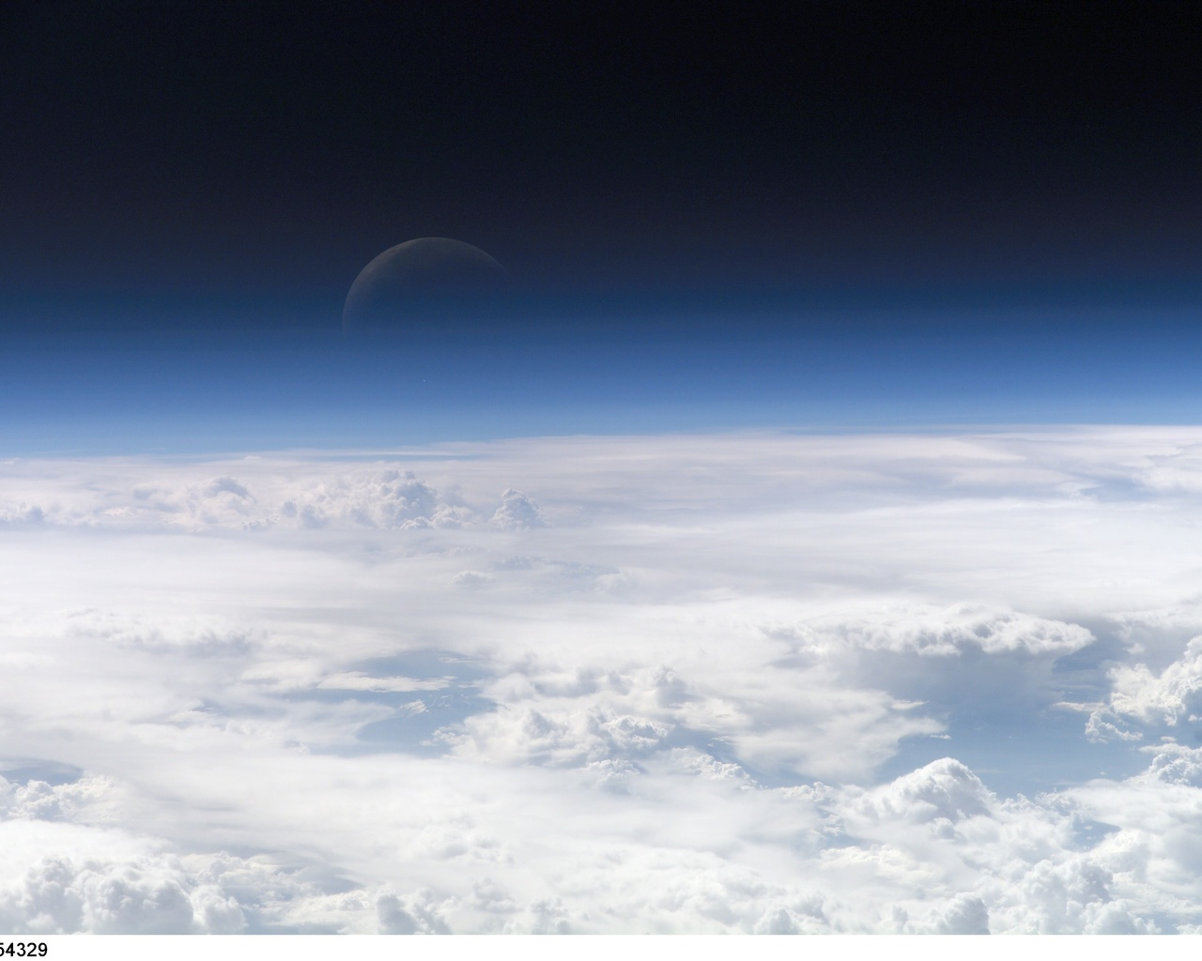
Хотя 7 млрд. т – огромное количество, это лишь малая доля от массы углерода, выделяемого в атмосферу естественным образом.

Slide 17
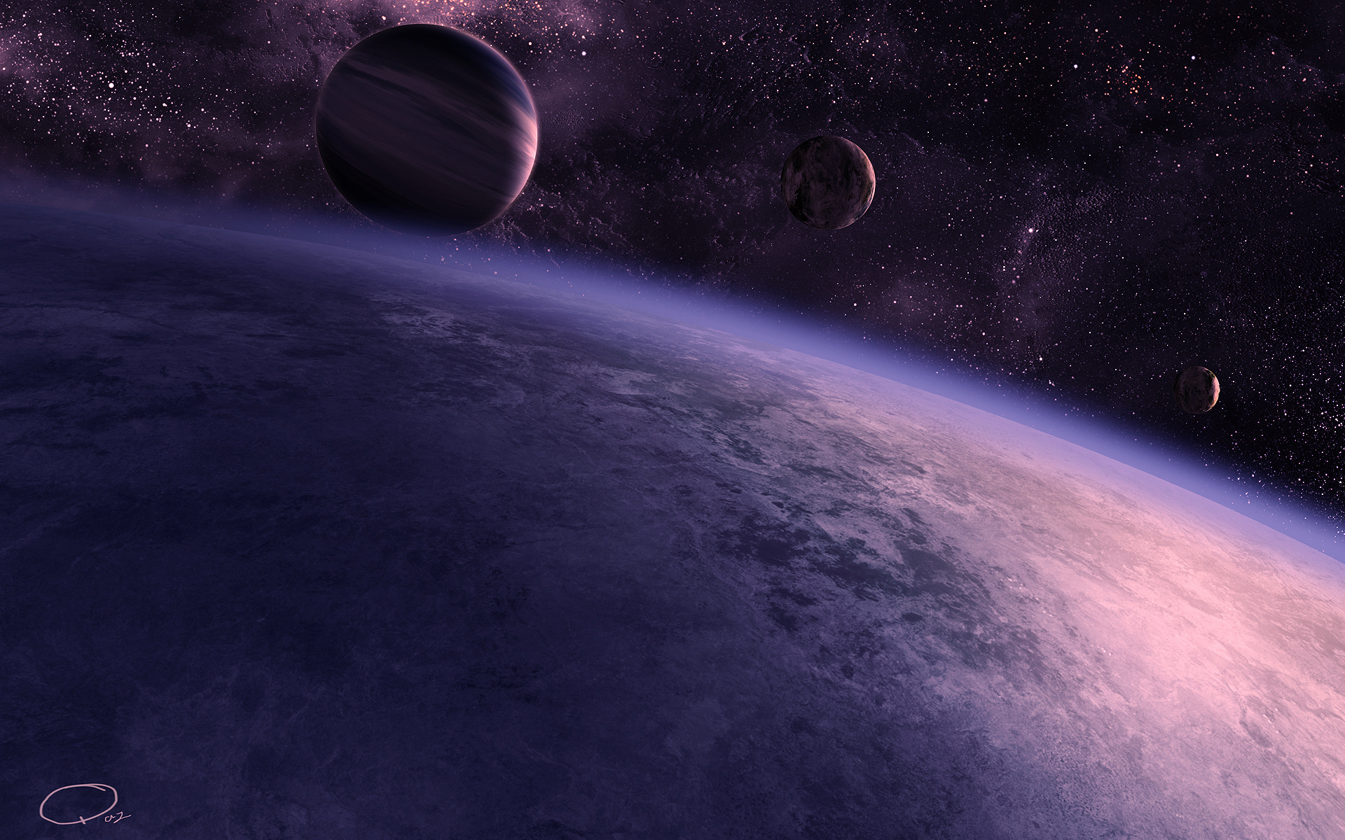
Дыхание растений, животных и микроорганизмов, биологическое разложение органических остатков и другие природные процессы в сумме дают ежегодное поступление в атмосферу ок. 200 млрд. т углерода в год, что составляет ту часть глобального круговорота углерода, которая связана с выделением СО2 .

Slide 18
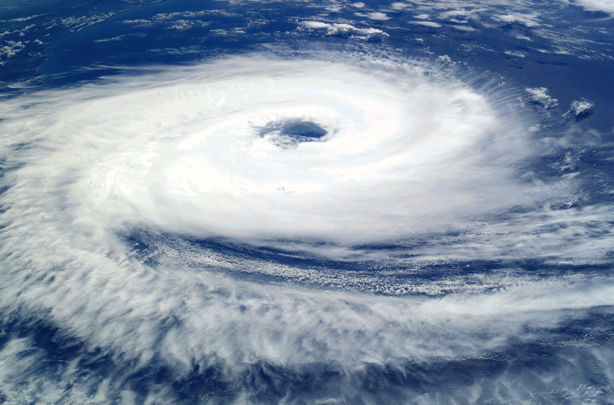
Кроме того, содержащаяся в атмосфере вода (пары и капли) обеспечивают поддержание парникового эффекта на 98%.

Slide 19

Общее (в масштабах земного шара) возрастание температуры с 1880 по 1990 составило всего 0,5° C, что находится в пределах обычных температурных колебаний. В течение этого времени были периоды как похолодания (1940-е и 1950-е годы), так и относительного потепления (1890-е, 1920-е и 1980-е годы).

Slide 20
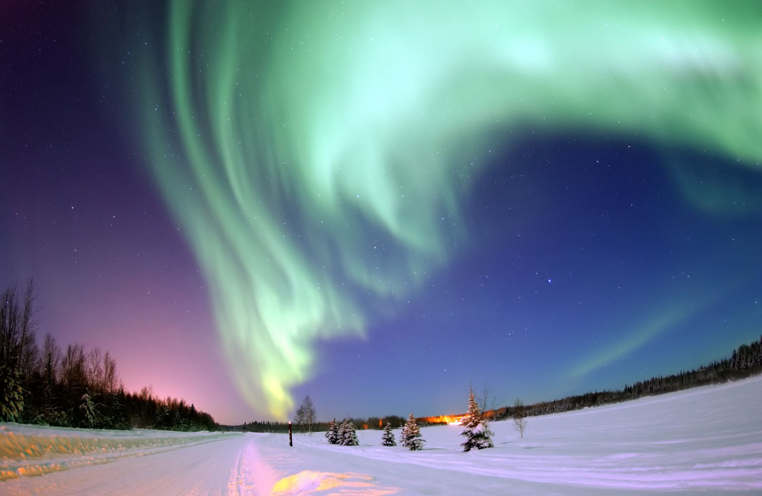
Кроме того, надо отметить, что в разных регионах ситуация складывалась по-разному. В США, например, фактического потепления за последние 100 лет не обнаружено.

Slide 21
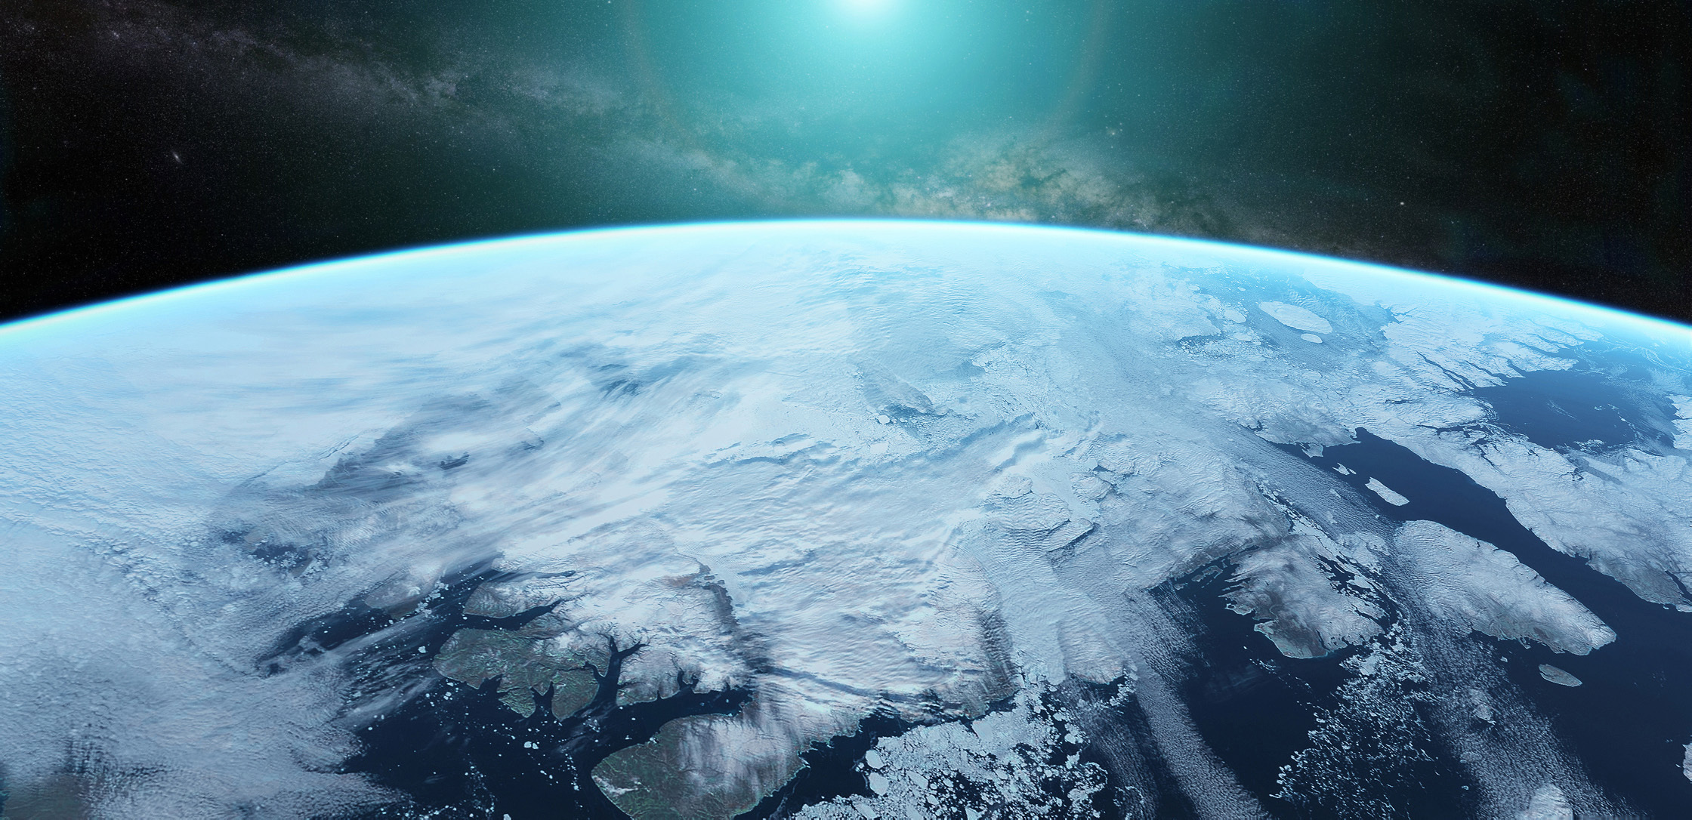
Оказалось также, что ежегодное увеличение содержания диоксида углерода в атмосфере составляет только около половины той величины, которую следовало бы ожидать при учете реальных промышленных выбросов этого вещества в атмосферу.

Slide 22
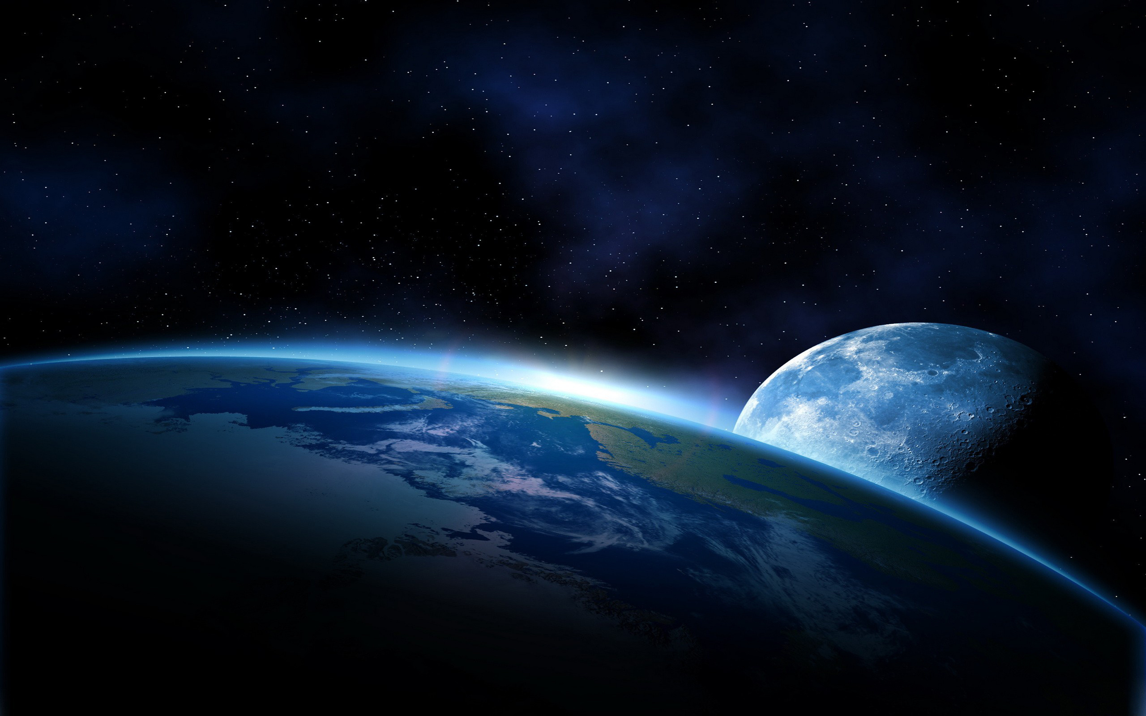
Причина такого несоответствия – поглощение СО2 океанами и лесами, функционирующими фактически как громадные поглотители или резервуары.

Slide 23

Парниковый эффект приводит к потеплению климата, таяние ледников, значительного глобального повышения уровня Мирового океана, к изменениям режима образования циклонов и ураганов, нарушения функционирования, даже деградации экосистем отдельных районов суши.

Slide 24

Газ | Основные антропогенные источники | Вклад в глобальное потепление(%)
^{CO}2 | Использование энергии, лесопользование, изменения в землепользовании, производство цемента. | 65
CH₄ | Утечки в газопроводах, ферментация отходов животноводства, рисовые поля, отходы, полигоны отходов, сжигание биомассы, бытовые стоки. | 20
N₂o | Внесение удобрений в почву, расчистка земель, подкисление, сжигание биомассы, сжигание ископаемого топлива. | 5

Slide 25
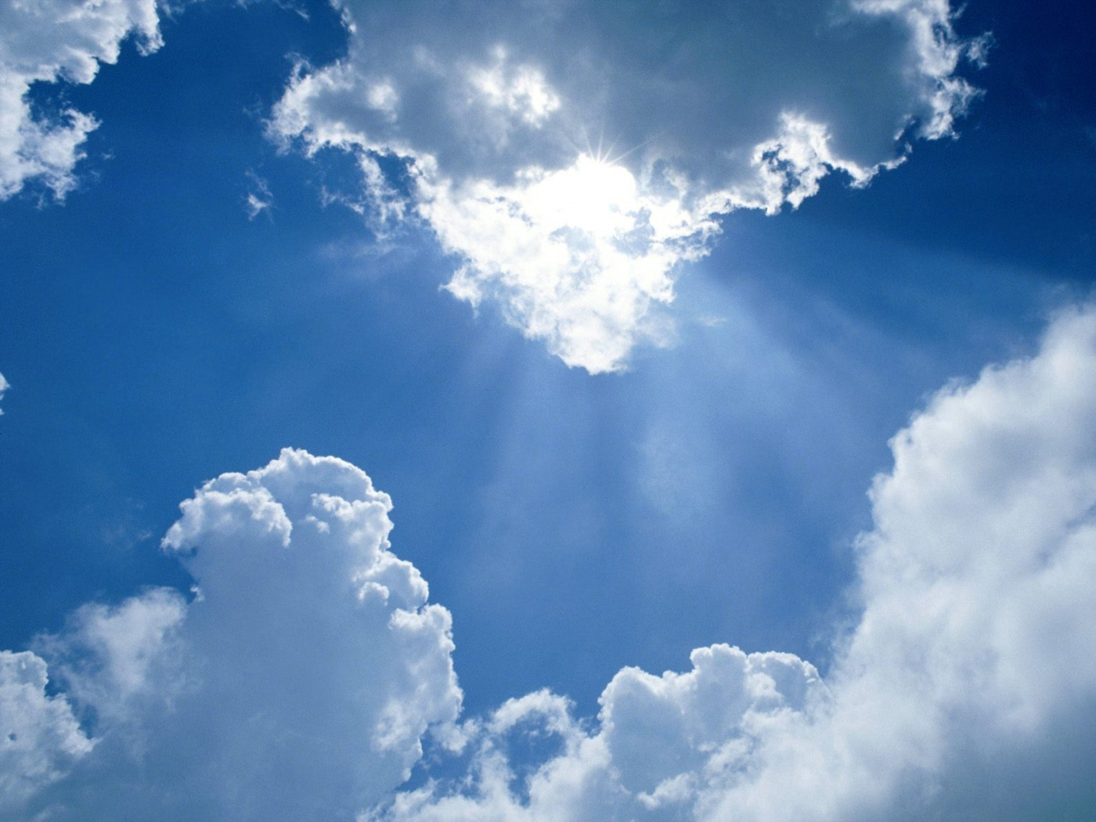
Спасибо за внимание!

